Slide 1
Jak vytvářet tracklisty a navrhovat kódy písním
Cíle, tipy a nejčastější chyby
A. Polická, RapCor I (FJ0B801) PS2021 – 13. a 20. září 2021

Slide 2
K čemu slouží tracklist (zápis sledu písní v albu) ?
Ze začátku výstavby korpusu se písně kódovaly rovnou do Knihovny (1. List tabulky RAPCOR), tj. bez trvalého zaznamenání postupu písní v albu.
Se vzrůstajícím počtem alb byl proces stále obtížnější a nepřehlednější.
Kódování alb podle chronologie jejich vydání (formát ABC_4, resp. ABC_4_a a ABC_4_b v případě reedic) zajistilo přehled o celé tvorbě daného interpreta.
Jako mezičlánek mezi alby a písněmi tedy vznikla dodatečně tabulka Tracklists des albums.

Slide 3
Proč vytvářet tracklisty a v jakém pořadí ?
Dosud nejsou všechna dříve nakódovaná alba sepsaná, což často brání nakódování dalších nebo překódování celé řady podle chronologie.
Prioritu zápisu tracklistů mají tedy vždy již ověřená alba.
U ostatních alb interpreta, která dosud nemáme ověřena, si můžeme tracklist předpřipravit také (usnadní to práci v případě, že se nám později podaří album sehnat).

Slide 4
Čím začít ?
1) Otevřít si tabulku rapcor-albums
- na 1. listu tabulky jsou vysvětlivky a zkratky přispěvatelů (můžete se jimi stát i Vy, každý tip a každé doplnění korpus obohatí)
- na 2. listu (dlouho se načítá kvůli délce) je pro každou položku na řádku řada informací, informace o stavu tracklistu je ve sloupci AA
2) Otevřít si tracklists des albums na 1. listu
Pečlivě si pročtěte celou stránku, která obsahuje: - postup práce
- pravidla pro zápis názvů interpretů a písní
- barevnou legendu (pro záhlaví/ zápatí, pro jednotlivé typy textu) - barvy respektujte přesně - nabíráním formátu)
- zkratky - vytvořte si unikátní iniciálovou zkratku pro své jméno

Slide 5
Úkol: najděte chyby v tracklistu
KoNtrola obsahu jednotlivých polí
Sloupec po sloupci vizuálně přelétněte vždy záhlaví a prvních pár řádků, zda je každá položka na svém místě a nic nechybí, porovnejte s ostatními alby v listu, zejména barvy záhlaví a zápatí
Kontrola pravidel zápisu velkých písmen a speciálních znaků
Zaměřte se na jednotlivé písničky v tracklistu, zda každé slovo začíná velkým písmenem, nechybí interpunkce, apostrof je správný a za ním majuskule/minuskule podle návodu, zda je správně zapsaný featuring

Slide 6
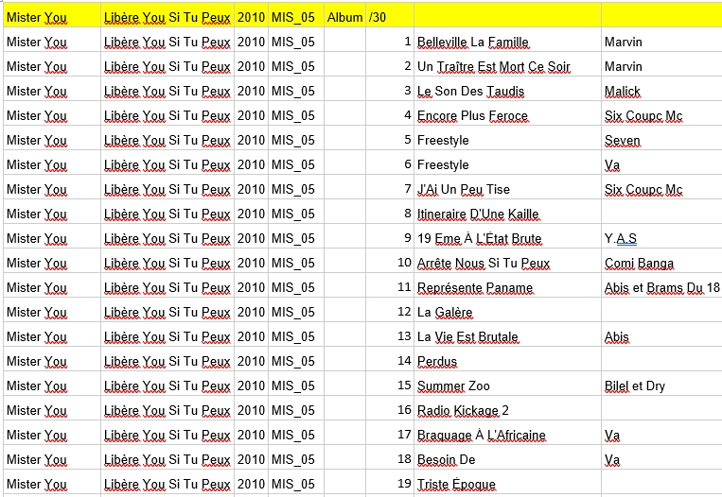

Slide 8
Výběr listu a přidání přesného počtu řádků
Podle kódu alba vyberte list (interpreti s číslem na 2. listu "0-9", od 3. listu A-Z podle fr. abecedy).
Přesné umístění tracklistu podle abecedy se nemusí složitě vymýšlet, stačí se zorientovat podle sledu alb v RapCor-albums - důležité je správně umístit kurzor pro vložení nových řádků (hromadně, podle počtu písní v albu +2 – 1 řádek na záhlaví a 1 řádek na zápatí).
Odbarvení nově vložených řádků a obarvení záhlaví a zápatí podle barevné legendy (pozor, každý typ alba má jinou barvu a každé zápatí je odlišné od záhlaví!)

Slide 9
Vložení obsahu
Odbarvení nově vložených řádků.
A) Obarvení záhlaví a zápatí podle barevné legendy (odstíny žluté dosud neověřená alba, odstíny červené alba bez textů na přebalu, odstíny zelené alba s texty).
B) Vložení metatextu podle RapCor-albums - zkopírování sloupce A a B, rok, kód alba, typ alba, počet písní.
C) Protažení opakujících se textů pomocí křížku (nástrahy!)
D) Doplnění písní (podle skenu "cover-back" prioritně, jako pomůcka slouží discogs.com, případně diskografie na wiki interpreta - vždy srovnávat! kvůli chybovosti).
E) Dohledání chybějících textů přes Vyhledávač nebo přímo na Genius.com - kopírování linku na text písně do Informací (sloupec J).
F) Úprava počtu písní (P, S a A verze) - zabarvení podle typu, cizojazyčné a instrumentálky nebereme (také se obarví + info o důvodu do sloupce J).

Slide 10
Úkol: najděte rozdíly mezi tracklistem na zadní straně přebalu alba (černé) a na přepisu na discogs.com

Slide 11
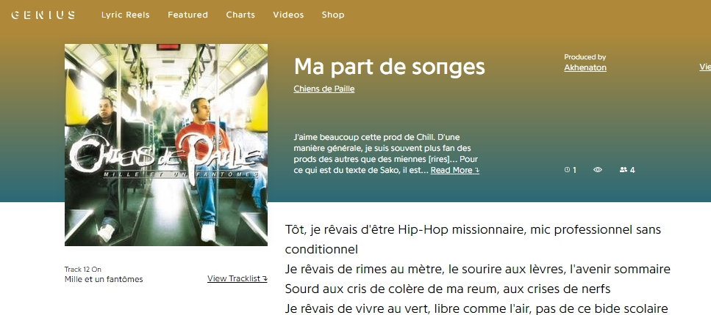
Řešení: vždy má prioritu náš sken, v případě nejasností ověřovat i jiné zdroje, např. Genius.com

Slide 12
Návrh kódů
Kódování se provádí v chronologickém pořadí ve formátu ABC01. Kódy pro písně s featuringem jsou jiné než kódy interpreta samotného, je třeba vždy ověřit, že navrhovaný třípísmenný kód (formát ABC) není už použitý u písní jiných intepretů, a to jak v Knihovně i v tabulce Použité kódy alb (některé kódy už jsou obsazené na úrovni alb, ale ne na úrovni písní)!
Informaci o navrhovaných nových kódech, resp. změnách kódů (viz další slide) zasílejte po dopracování alba (doc. Polické) ke schválení.
Návrhy se zapisují do sloupce K, až po schválení jsou přesunuty do sloupce I.

Slide 13
Návrh překódování (nutná změna v kódování)
Je-li ověřeno starší album, než to, u kterého začíná chronologická řada, pak je třeba celou řadu posunout.
Překódování se týká všech již vypracovaných formátů, nejen Knihovny, proto je potřeba se na celou akci soustředit a mít na ni čas (proto to občas trvá déle).
Staré kódy ve sloupci I, které je třeba pozměnit, obarvěte červeně a návrhy nových kódů pište stále do sloupce K.

Slide 14
Poděkování závěrem
Už jste si všimli, že práce na jednom interpretu (resp. skupině) zabere spoustu času, nejen na úrovni zpracování jednotlivých písní.
Můžete-li, vypomáhejte nám také s přípravnými pracemi na úrovni alb: od ověřování diskografie interpretů, shánění CD (zejména při pobytech na Erasmu v zahraničí), skenování získaných alb v pracovně CITu, přes tvorbu tracklistů, návrhu kódů, překódování...až k samotným analýzám písniček. Každá pomoc má velký význam a předem za ni jménem svým i MU děkuji.

